Slide 1
HISTÓRIA DO PENSAMENTO ECONÔMICO
8ª aula - 2023

Slide 2
A teoria da economia política
1871

Slide 3
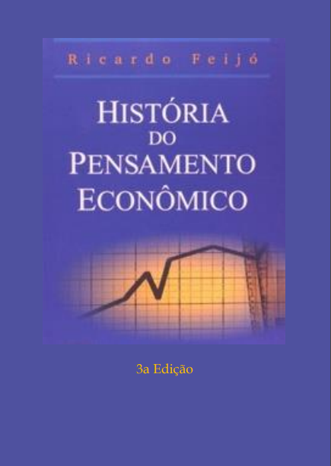
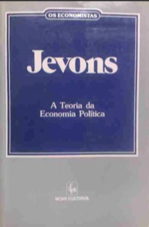
Leituras
Ricardo Feijó, História do Pensamento Econômico, cap. 9, p. 218-225.
Willian S. Jevons, A Teoria da Economia Política, capítulos 3 e 4.

Slide 4
O livro repete os procedimentos analíticos dos ensaios anteriores
Em seu início, começa-se por apresentar os fundamentos da análise das sensações de Bentham e, logo em seguida, no capítulo 3 intitulado “A Teoria da Utilidade”, Jevons afirma coisas como:
O “grau de utilidade” de uma mercadoria é função somente da quantidade dessa mercadoria
A utilidade de diferentes pessoas não pode ser comparada.
Ele também usa a noção de utilidade marginal na exposição de suas leis de variação da utilidade, embora se valendo da expressão grau final de utilidade, que é, para ele, a utilidade do incremento marginal dividida pelo tamanho deste incremento.

Slide 5
O que determina o valor?
É o grau final de utilidade?
Porém, a escassez afeta a utilidade marginal!
A mensurabilidade da utilidade: o cálculo da utilidade almeja suprir as necessidades ordinárias do homem ao menor custo de trabalho.

Slide 6
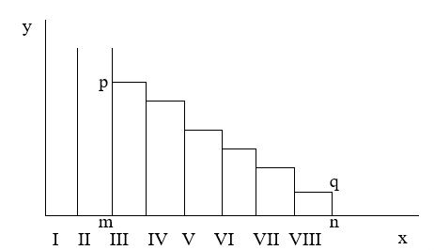
No início do capítulo 3 da Teoria, Jevons apresenta o gráfico abaixo:

Slide 7
Ideia básica do gráfico:
O sentido de prazer ou dor possui duas dimensões ou modos de variar em relação à quantidade e, enquanto durar, poderá ser mais ou menos intenso.
Interpretação do gráfico: o eixo ox representa quantidades de um bem consumido, divididas em 8 partes iguais que representam idênticos acréscimos do bem a serem consumidos. O eixo oy representa a intensidade do prazer produzido pelo consumo.
Cada retângulo (canaleta vertical) representa a utilidade do acréscimo do bem consumido.
Cada nova porção contribui para um acréscimo de utilidade cada vez menor.
As porções I e II têm uma utilidade indefinida, pois são porções indispensáveis à vida (podemos falar em utilidade infinitamente grande), por isso desenha-se, nos dois casos, a base superior sem limite (aberta).

Slide 8
O valor do pão:
“[...] a utilidade quase infinita de manter a vida e, quando se torna uma questão de vida ou morte, uma pequena quantidade de comida excede em valor todas as outras coisas. Mas, quando desfrutamos de nossos suprimentos comuns de alimento, um pão tem pouco valor, porque a utilidade de um pão a mais é pequena, estando nossos apetites saciados por nossa refeições costumeiras.”

Slide 9
Como varia a intensidade do sentimento?
Altera-se de um momento para o outro. Mas permanece constante nos intervalos.
“[...] podemos imaginar que a intensidade varia ao fim de todo minuto, mas que permanece constante nos intervalos. A quantidade observada em cada minuto pode ser representada, como na figura acima, por um retângulo cuja base deve corresponder à duração de um minuto e cuja altura é proporcional à intensidade do sentimento observado no minuto em questão. Ao longo do eixo ox medimos o tempo e, ao longo das paralelas ao eixo oy, medimos a intensidade. Cada um dos retângulos entre pm e qn representa o sentimento de um minuto. A quantidade total de sentimento gerada durante o tempo mn será então representada pela área total dos retângulos entre pm e qn.”

Slide 10
Outros temas:
Ainda no mesmo capítulo, Jevons discute a alocação de uma mercadoria capaz de diferentes usos.
Conclui que na alocação ótima igualam-se os graus finais de utilidade em cada uso.

Slide 11
O problema dA escolha intertemporal
Introduz a noção de taxa de preferência no tempo.
Enquanto um indivíduo perfeitamente neutro em relação ao tempo aloca os bens ao longo de uma sequência de períodos de modo a igualar as utilidades marginais u₁, u₂, u₃, ..., as preferências temporais são incorporadas nos fatores q₁, q₂, q₃, ... , tal que o equilíbrio intertemporal passa a ser q₁u₁ = q₂u₂ = ... .

Slide 12
Escolha com risco
Jevons também introduz a análise da escolha com risco na qual as utilidades marginais do consumo em cada período também são ponderadas pelas respectivas probabilidades p₁, p₂, p₃, ... do bem conservar-se em perfeito estado até a data futura, e o equilíbrio intertemporal fica sendo:
p₁q₁u₁ = p₂q₂u₂ = p₃q₃u₃ = ...

Slide 13
Capítulo IV
A análise de Jevons culmina na teoria da troca simples: a distribuição de duas mercadorias entre dois agentes que produz o máximo de satisfação para cada um corresponde à condição na qual há a proporcionalidade dos graus finais de utilidade com o inverso da razão de troca das mercadorias.
Esta condição valeria para todo tipo de mercado, do monopólio bilateral à concorrência perfeita.
Na equação básica de trocas de Jevons, os mesmos princípios controlariam todos os mercados, independentemente do número de compradores e vendedores.

Slide 14
Trading bodies
Em mercados com mais de um comprador ou vendedor, Jevons trabalha com a noção de trading bodies do lado da oferta e da demanda, em que um agregado de indivíduos comporta-se como um sujeito único.

Slide 15
Limitações da análise de Jevons
A conclusão a que chega Jevons não é aceita pela teoria moderna.
Por exemplo, no monopólio bilateral o preço é indeterminado. A equação básica de Jevons permite relacionar preços com utilidades marginais. Para derivar curvas de demanda das curvas de utilidade, no mercado de concorrência, ainda são requeridos passos intermediários. Esse problema só seria resolvido depois por Walras e Marshall.
A fórmula de Jevons é essencialmente estática, já que nela as mercadorias possuem uma quantidade fixa.
Jevons parece ter superestimado o seu alcance. Conclui a partir dela, precipitadamente, que a liberdade de troca é vantajosa a todos.
Lacunas na análise de Jevons foram preenchidas por outros autores da revolução marginalista. Walras desenvolve um modelo dinâmico das trocas que não existia em Jevons, descrevendo o caminho na direção do equilíbrio, não explicado pela fórmula estática.

Slide 16
O que Jevons não fez:
Jevons apenas sugeriu elementos da teoria da produtividade marginal, como a noção de desutilidade, mas não a desenvolveu.
Além de não ter derivado curvas de demanda das curvas de utilidade, Jevons também não deduziu curvas de oferta com base nos custos monetários.
Ele trabalha, na verdade, com uma teoria do custo real expresso em termos de sentimentos de desutilidade ou dor, uma análise que, embora não produzindo uma teoria da firma, lançou luz sobre os determinantes da oferta de trabalho.

Slide 17
Teoria do capital de Jevons
Jevons apresenta uma incipiente teoria do capital, essencialmente capital variável (na terminologia marxiana), isto é, um agregado de mercadorias que sustenta os trabalhadores.
Ele tentou organizar diversos fatos numa fórmula precisa, e compreender essa fórmula em uma ampla generalização sobre período de produção, produtividade, quantidade de capital e juros.
Böhm-Bawerk desenvolveria depois os insigths de Jevons sobre as relações entre diferentes métodos de produção e o período de tempo envolvido.

